Slide 1
Lesson 8
迴圈
Horazon
App Inventor課程

Slide 2
迴圈
程式最重要的功能只有三個
  循序
  選擇
  迴圈
而電腦的主要強項就在迴圈，我們可以要求它做重複的行為非常多次

Slide 3
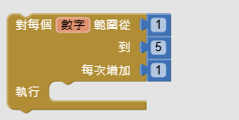
for 迴圈
控制 : 對每個[數字] 從 X…Y (每次增加D)

Slide 4
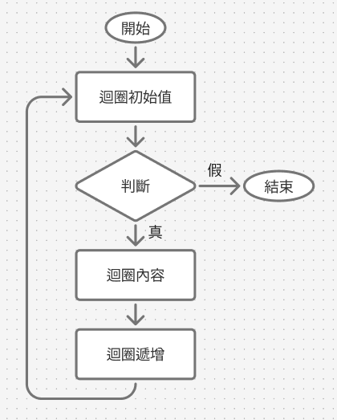
for迴圈
流程圖

Slide 5
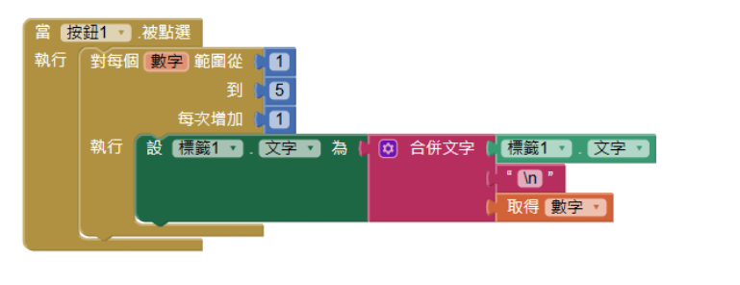
範例1
從1印到5 (輸出：12345)

Slide 6
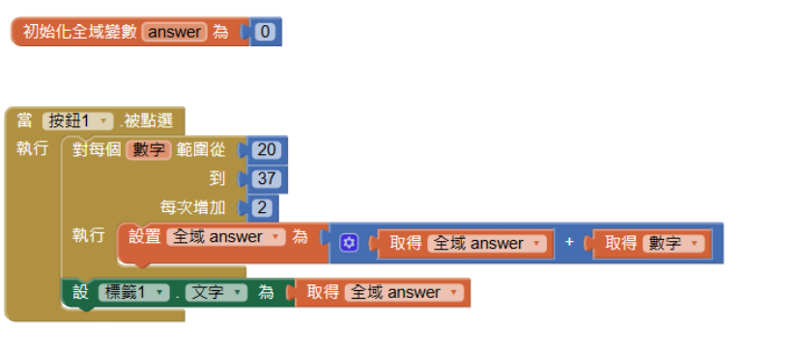
範例2
20到37的 所有偶數和

Slide 7

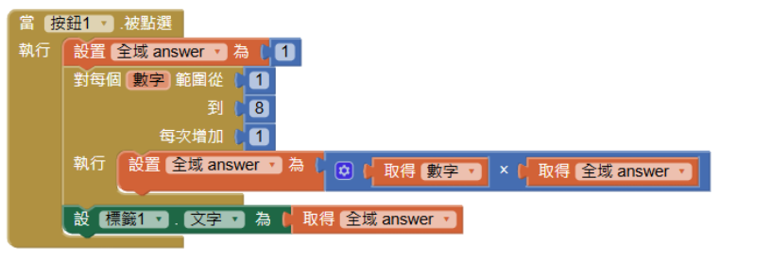
範例3
數學的階層

Slide 8

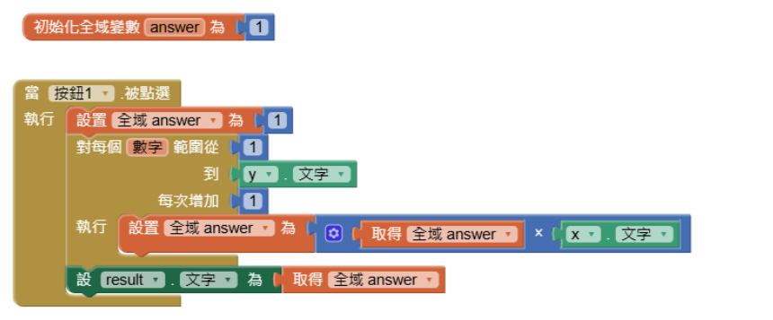
範例4
數學：計算次方

Slide 9
多重迴圈
迴圈內容內也可以做 if判斷
也可以做另外一個迴圈
  稱為多重迴圈

Slide 10
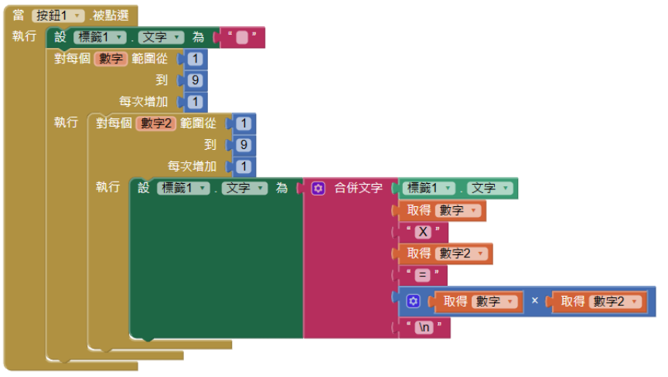
範例5
九九乘法表

Slide 11

while 迴圈
控制 : 當滿足條件，執行
  這個翻譯不太好，他實際上是迴圈的概念

Slide 12
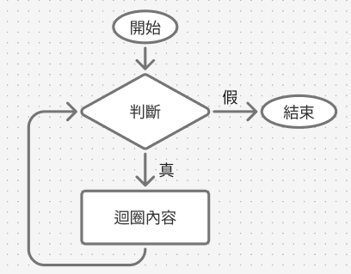
while 迴圈
流程圖

